Slide 1
Canva-pohjien käyttöohje

Slide 2
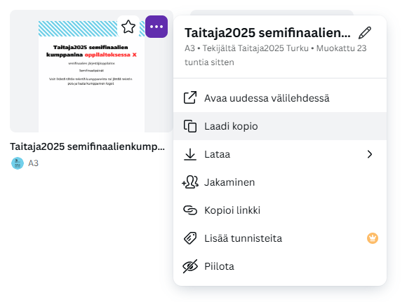
Ohjeet
Materialipankin linkki sisältää valmiiksi tehdyn Canva-pohjan
Ennen kun klikkaat linkkiä varmista, että olet kirjautuneena sisään sille Canva-tilille, jossa haluat pohjaa muokata
Canva-tilin voit luoda maksutta osoitteessa canva.com
Sinulle avautuu pohjan esikatselu, jonka voit nyt sulkea ja siirtyä Canvan etusivulle
Etusivulla sinulla pitäisi näkyä pohja jossa lukee "vain esikatselu"
Vie hiiri kuvan päälle, klikkaa oikean yläkulman kolmea pistettä ja valitse "laadi kopio”
Voit muokata kopion tekstejä ja päivämääriä sekä siirtää graafisia elementtejä tai lisätä oman logon.

